Slide 1
المعادلات التربيعية : س² + ب س + جـ = 0

Slide 2

درست ضرب ثنائيات الحد باستعمال طريقة التوزيع بالترتيب .
فيما سبق
1 ) أحلل ثلاثية حدود على الصورة س² + ب س + جـ .
2 ) أحل المعادلات على الصورة س² + ب س + جـ = 0
الآن
المعادلة التربيعية
المفردات

Slide 3
جدول التعلم
ماذا أعرف ؟ | ماذا أريد أن أعرف ؟ | ماذا تعلمت ؟

Slide 4
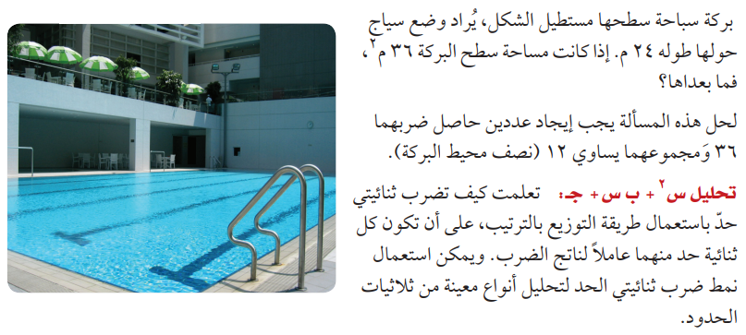
لماذا

Slide 5
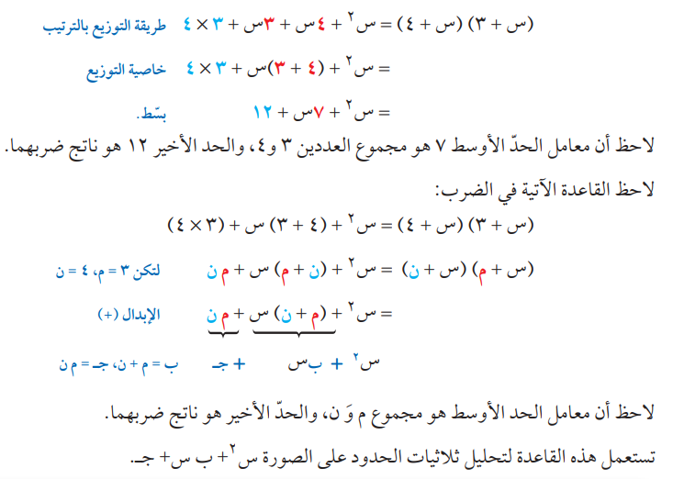
لماذا

Slide 6
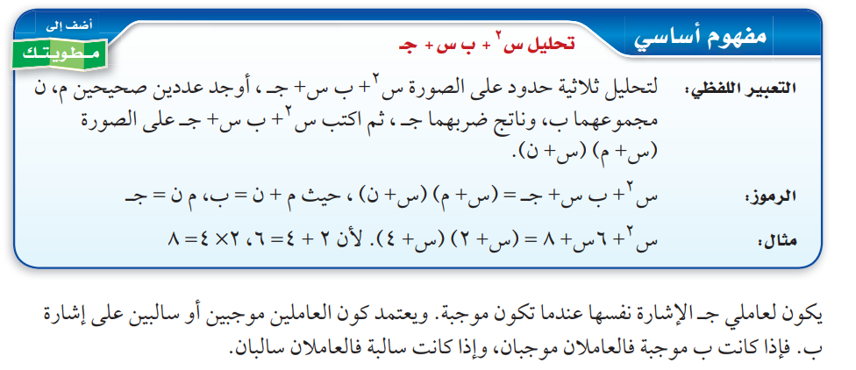

Slide 7
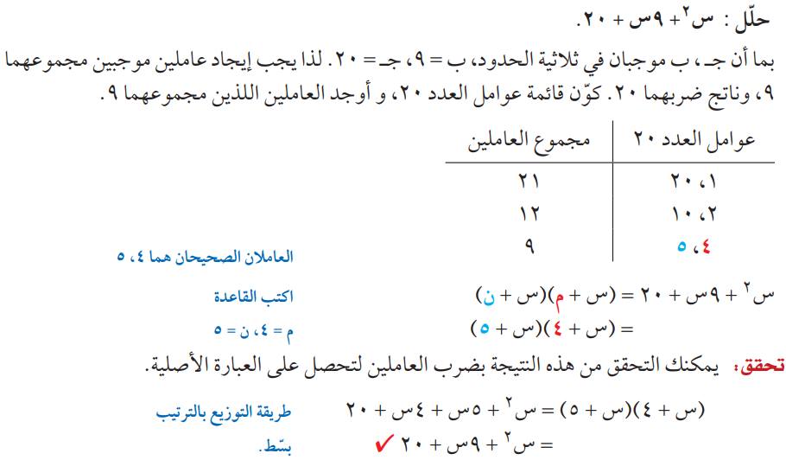
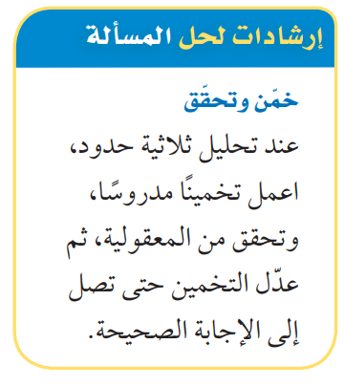
تحليل س² + ب س + جـ عندما يكون ب ، جـ موجبين
مثال 1

Slide 8



تحقق من فهمك
..............................................................................................................................................................................................................................................................................................................................................................
..............................................................................................................................................................................................................................................................................................................................................................

Slide 9
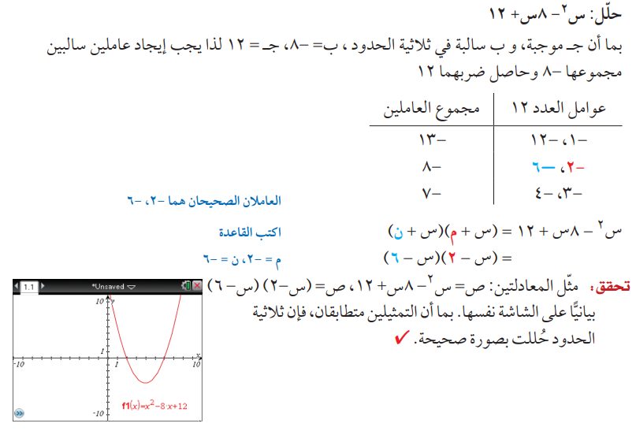
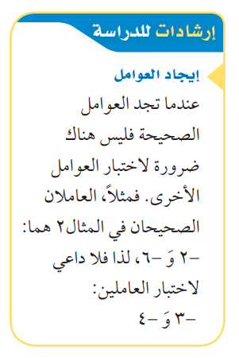
تحليل س² + ب س + جـ عندما تكون ب سالبة ، جـ موجبة
مثال 2

Slide 10


تحقق من فهمك
..............................................................................................................................................................................................................................................................................................................................................................
..............................................................................................................................................................................................................................................................................................................................................................

Slide 11
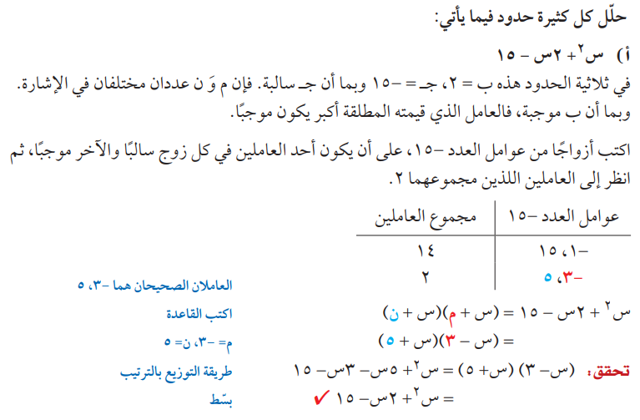
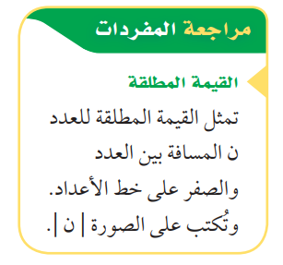
تحليل س² + ب س + جـ عندما تكون جـ سالبة
مثال 3

Slide 12
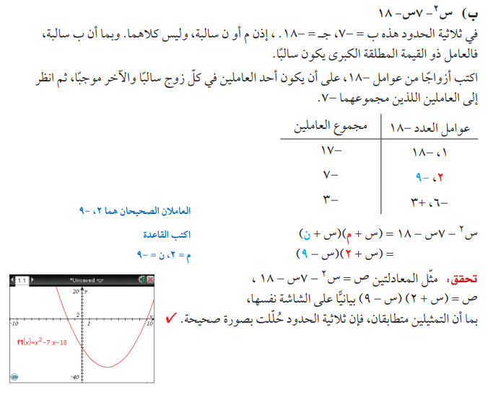
تحليل س² + ب س + جـ عندما تكون جـ سالبة
مثال 3

Slide 13


تحقق من فهمك
..............................................................................................................................................................................................................................................................................................................................................................
..............................................................................................................................................................................................................................................................................................................................................................

Slide 14
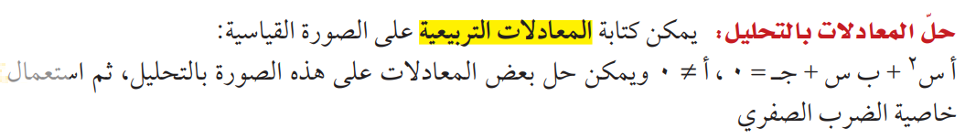

Slide 15
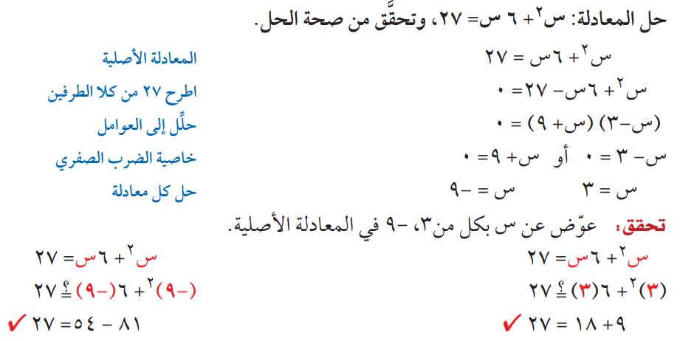
حل المعادلة بالتحليل
مثال 4

Slide 16



تحقق من فهمك
..............................................................................................................................................................................................................................................................................................................................................................
..............................................................................................................................................................................................................................................................................................................................................................

Slide 17

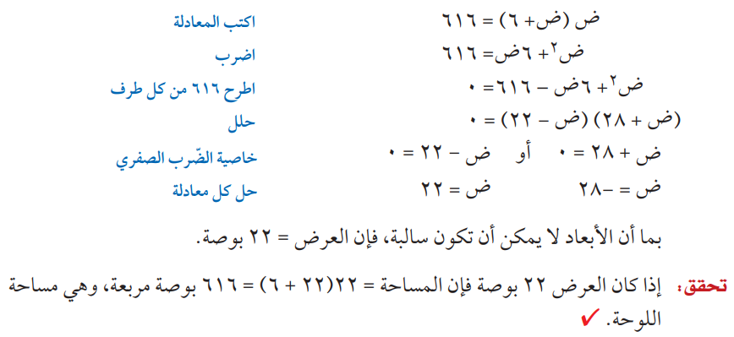
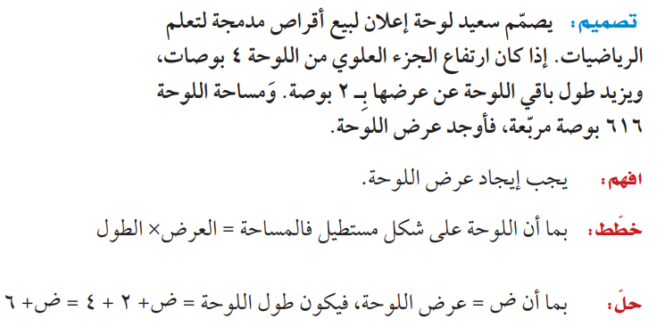
مثال 5
من واقع الحياة
حل المسألة بالتحليل

Slide 18
تحقق من فهمك
..............................................................................................................................................................................................................................................................................................................................................................................................................................................................................................................................................................................

Slide 19




تأكد
......................................................................................................................................................................................................
......................................................................................................................................................................................................
......................................................................................................................................................................................................

Slide 20



تأكد
......................................................................................................................................................................................................
......................................................................................................................................................................................................
......................................................................................................................................................................................................

Slide 21
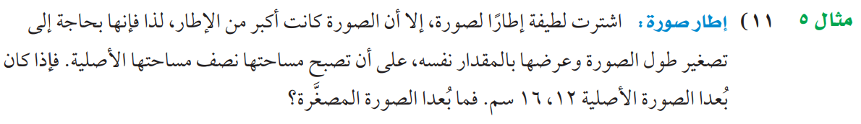
تأكد
.................................................................................................................................................................................................................................................................................................................................................................................................................................................................................

Slide 22
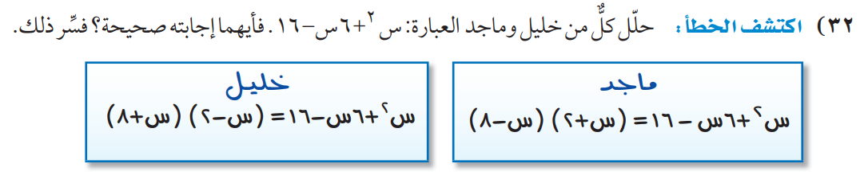
مهارات التفكير العليا

Slide 23


الواجب
بمنصة مدرستي
تصميم
أ. عثمان الربيعي
@uthman20191
موقع رفعة التعليمية

